Slide 1



Муниципальное дошкольное образовательное автономное учреждение «Детский сад № 65 общеразвивающего вида с приоритетным осуществлением познавательно-речевого развития воспитанников г.Орска»
2023 г.

Slide 2
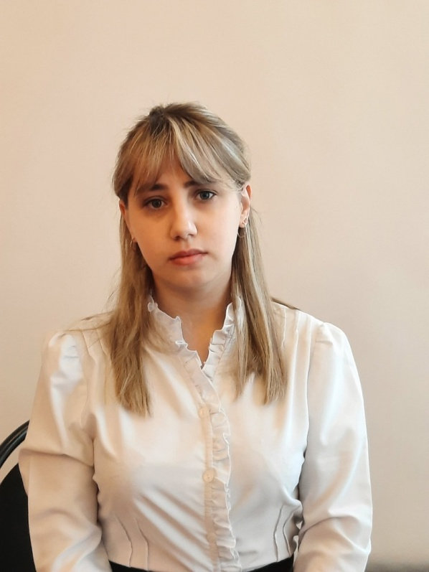
Кириллова Виолетта Владимировна
Дата рождения:06.06.2002
Должность : Воспитатель
Образование –: Среднее профессиональное образование
Педагогический стаж – 1 год
Квалификация по диплому: Технологии организации образовательного процесса в дошкольной образовательной организации ( с учетом Ворлдскиллс по компетенции «Дошкольное образование»)

Slide 3
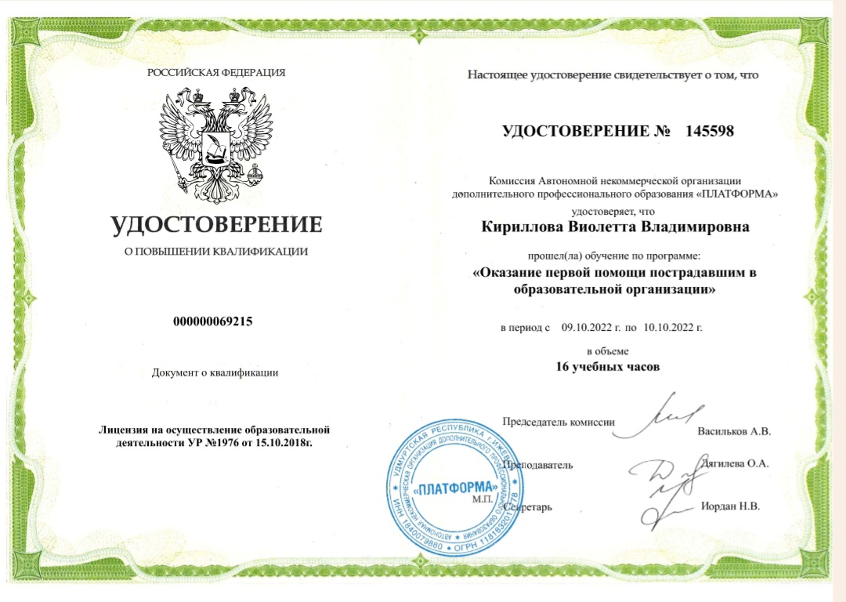

Удостоверение
«Оказание первой помощи пострадавшим в образовательной организации»

Slide 4
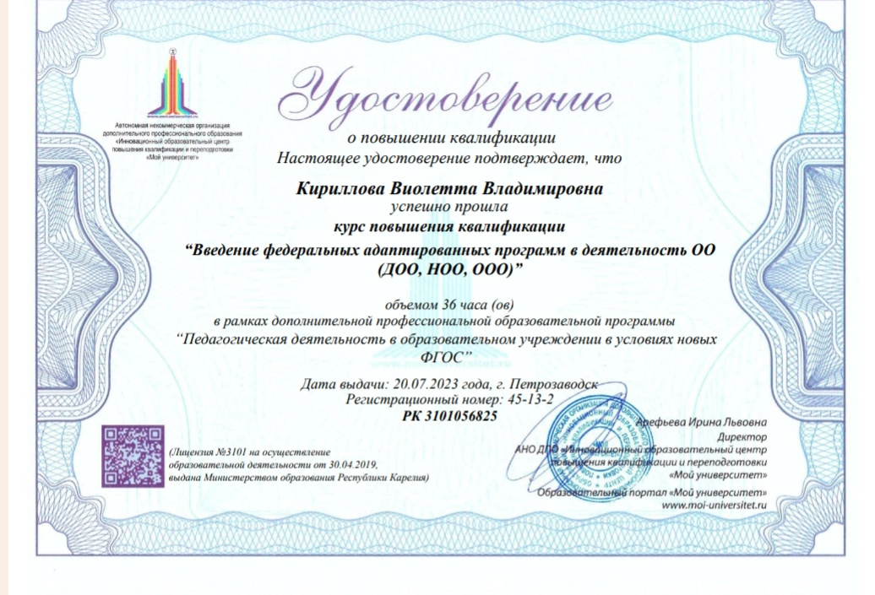
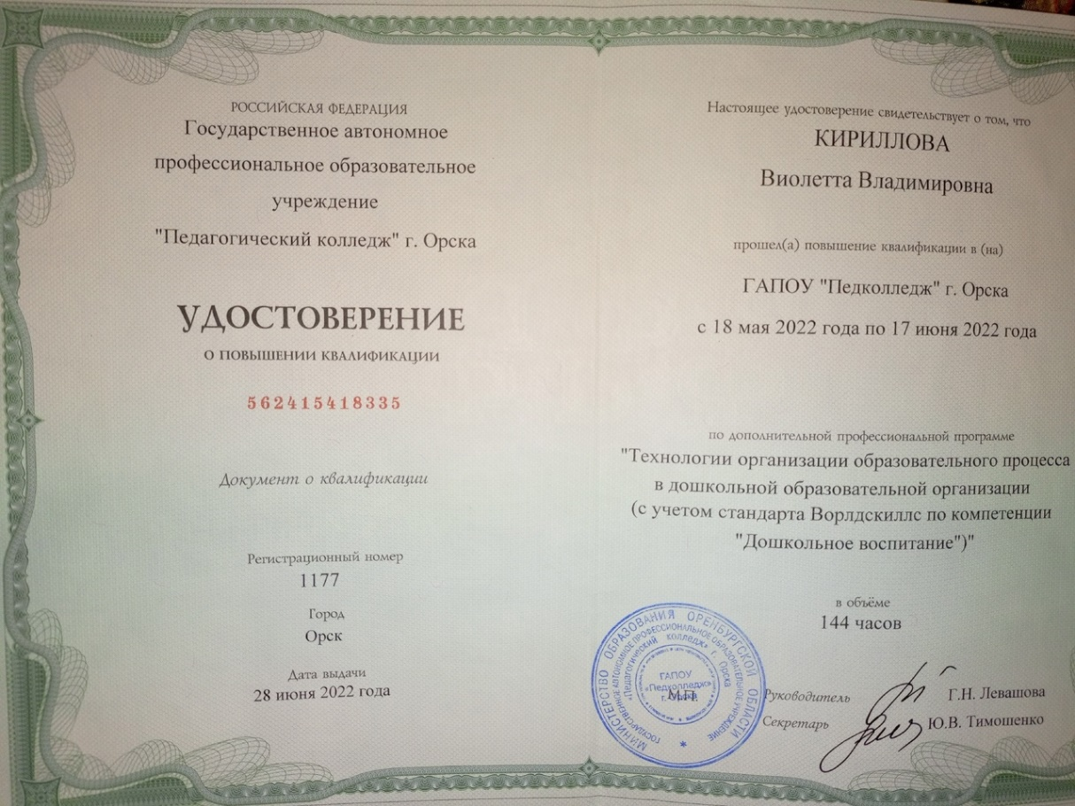

Курсы повышения квалификации

Slide 5
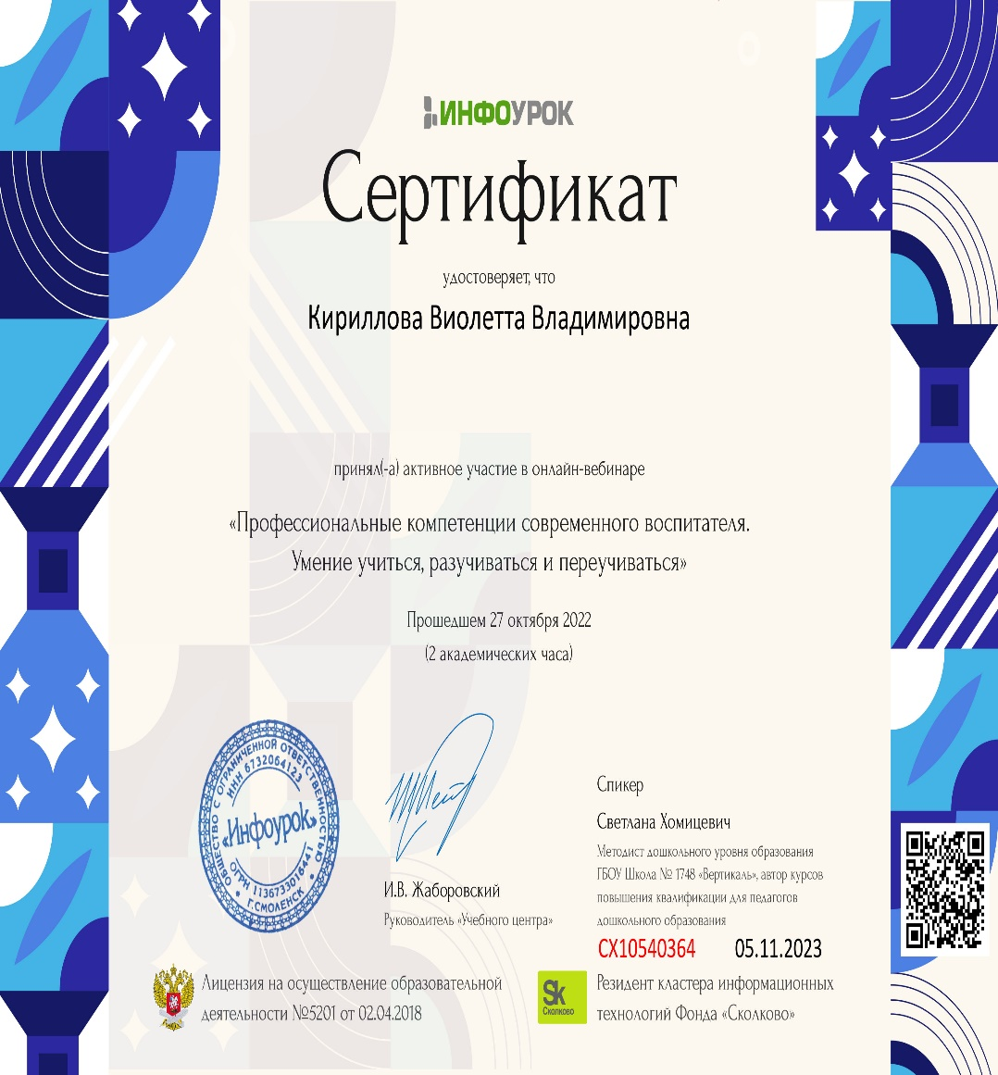

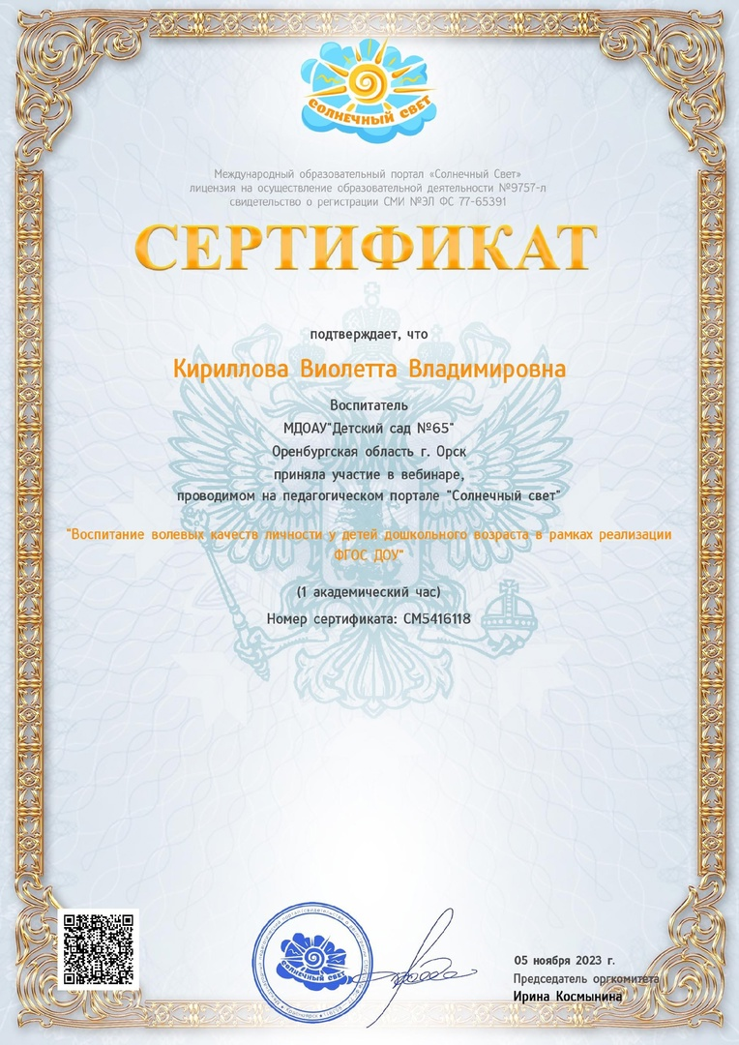
Участие в вибинарах

Slide 6



Принимала участие в методическом батле «Педагогический дуэт-2023»

Slide 7
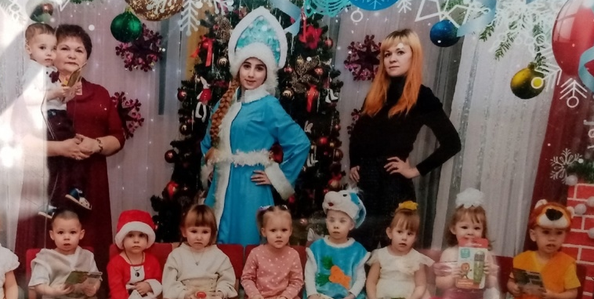
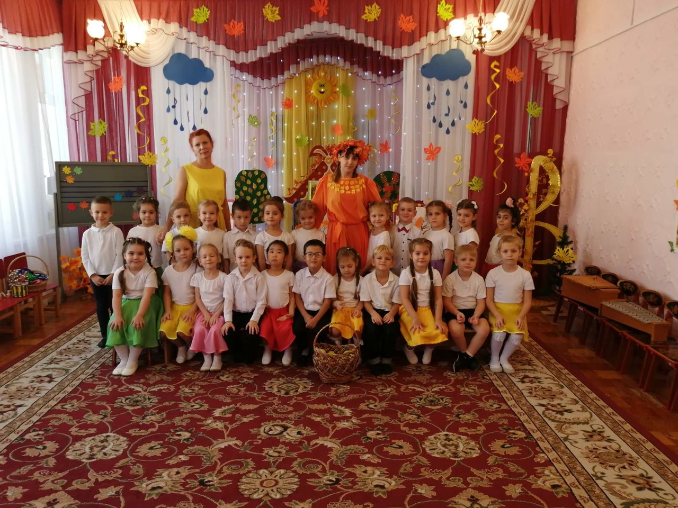
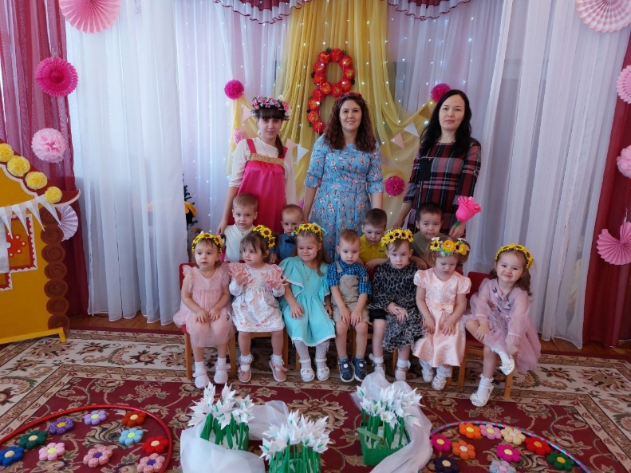
Общественная деятельность
Активно участвую в жизни своего детского сада:
Всегда принимаю участие и исполняю роли на утренниках и различных развлечениях на уровне ДОУ.
С целью решения каких – либо педагогических задач стараюсь изучать новинки литературы по педагогике и психологии, работаю и знакомлюсь с материалами и документами на сайтах других ДОУ и на различных ресурсах в сети интернет.
В перспективе планирую повышать профессиональное мастерство через посещение мастер – классов, открытых занятий, методических объединений, изучение новинок методической литературы, участие в вебинарах.
В заключение хочу сказать, что от того, с какими знаниями и умениями я буду приходить ежедневно в детский коллектив, заложу ли искорки любознательности, добра и справедливости в детские сердца – зависит будущее!

Slide 8

Спасибо за внимание!!!

